Slide 1
Повторение по теме «Практические задачи на деление с остатком»
Повторение по теме «Алгебраические выражения. Преобразование алгебраических выражений»

Slide 2
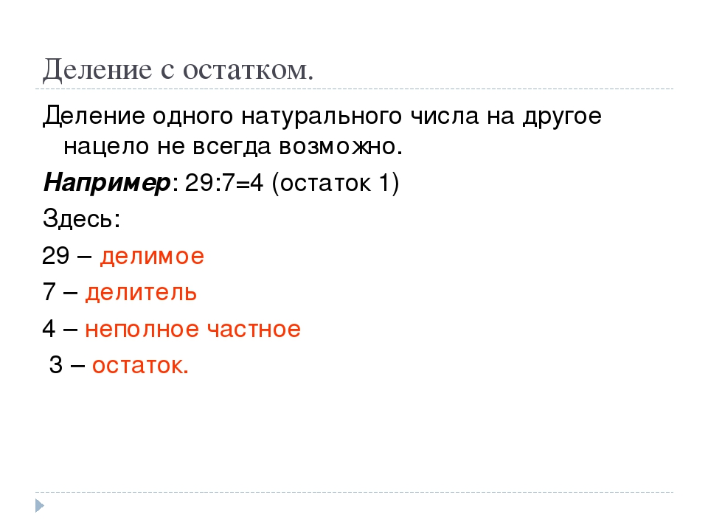

Slide 3
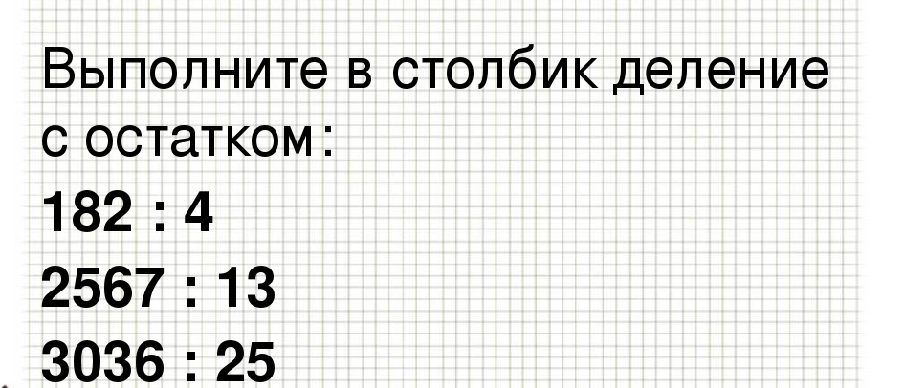

Slide 4
Задача
В пачке 500 листов бумаги. За неделю в офисе расходуется 1800 листов бумаги. Какое наименьшее количество пачек бумаги нужно купить в офис на 6недель?
Решение:
1800*6=10800 листов бумаги израсходует офис за 6 недель
10800:500=21 (ост. 300),а значит потребуется купить 22 пачки бумаги в офис
Ответ: 22 пачки

Slide 5

На какие группы я могу разделить эти выражения?
7+a; 12⋅5-10; 3b; 16-(3+p);
5x; (18+15)+100; x+y
I группа:
7+a;
3b;
16-(3+p);
5x;
x+y
II группа:
12⋅5-10; (18+15)+100

Slide 6

Числовое выражение – это такие выражения которые составлены из чисел, знаков математических действий и скобок
Буквенные выражения– это такие выражения которые
составлены из букв, знаков математических
действий и скобок

Slide 7
Серёже – 13 лет
Петя - ?, на 10 лет старше
13 + 10 = 23 года Пете
13+ (13+10) = 36 лет
Ответ: 36 лет вместе.

Slide 8
Масса одного арбуза 6 кг, а масса другого на n кг меньше. Какова общая масса двух арбузов?
1арб. – 6 кг
2арб. - ?, на n кг м.
6
6 - n
Подсказка 1
?
6 + (6 - n )
Подсказка 2

Slide 9
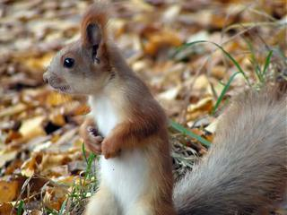
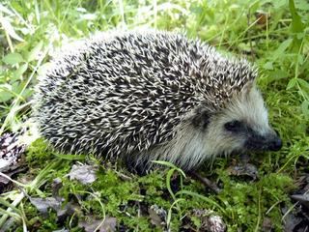
Ёжик нашёл в лесу а грибов, а белочка – b грибов.
Какой смысл имеют следующие выражения?
а + b
а - b
b - a

Slide 10
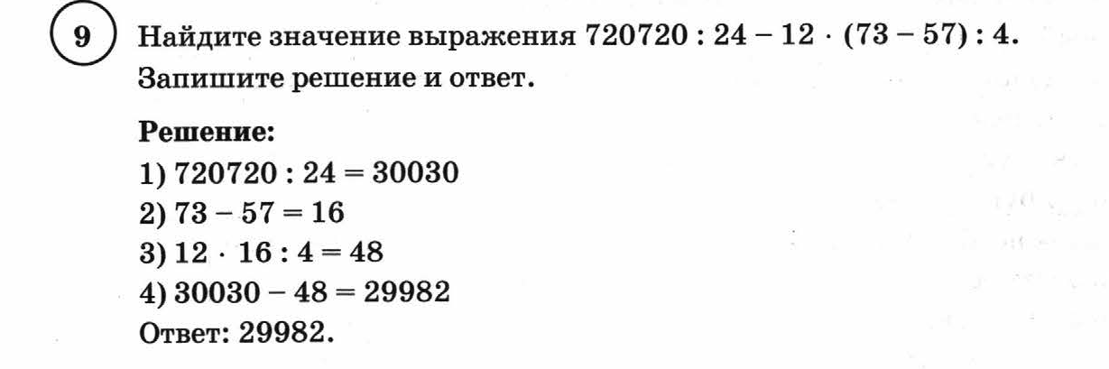

Slide 11
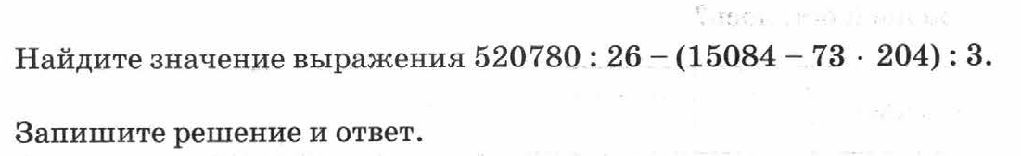
Домашняя работа
Выражение (234 + b) · 63 называется:
а) буквенным; б) числовым; в) простым
2) У Маши 7 карандашей, а у Саши на к больше. Сколько карандашей у Саши и Маши вместе?
а)7 + а; б) 7 + (7 + а); в) (7 + а) · 7
Действия пишем в столбик
4) Экскурсия по городу была организована для 133 учеников школы. Найдите какое количество автобусов вместимостью 32 человека необходимо заказать для проведения экскурсии?

